Slide 1
乘法中间有0的乘法
苏教版 数学 三年级 上册
WWW.PPT818.COM

Slide 2
1.掌握乘数中间有0的乘法的笔算方法，能估算三位数乘一位数的积的大致范围。
2.能合理地运用口算、笔算和估算，体会解决问题策略的多样性。
3.增强自主探究的意识，树立学好数学的自信心。

Slide 3
比一比，谁算的快！
100
240
5×20＝
3×80＝
40×5＝
420
200
70×6＝
600
300×2＝
800×9＝
7200

Slide 4
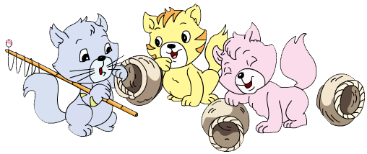
3只小猫一共钓了多少条鱼？
说一说，你发现了什么数学信息？
0＋ 0＋0 ＝ （ ）
0
条

Slide 5
0+0+0=0
你能改写成乘法算式吗？
（ ）×（ ）=（ ）
0
3
0
（ ）×（ ）=（ ）
3
0
0

Slide 6
想一想：
0 ×
7=
0
8 ×
0
0=
0乘一个数，积还是 0。

Slide 7
猜一猜：
0 ×（ ）=0
0和任何数相乘都等于0。

Slide 8
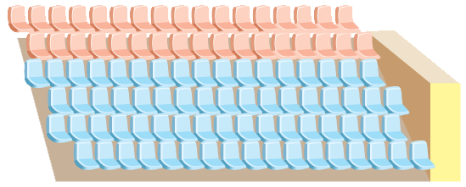
体育馆一个看台有102个座位，4个这样的看台一共有多少个座位？
408
个
102×4＝ （ ）
102接近100 ， 4个这样的看台大约一共有400个座位。
你能估一估，算一算吗？
1 0 2
× 4
积的十位上写几？为什么？
4
0
8
408
答：4个看台上一共有 个座位。

Slide 9
试一试
105×4＝
420
208×3＝
624
1
0
5
2
0
8
×
4
×
3
2
2
4
2
0
6
2
4

Slide 10
方法总结：
乘数中间有0的乘法的计算方法：从个位乘起，用一位数依次去乘三位数中每一位上的数（包括0），当个位乘得的积向十位进位时，将进上来的数写在十位上；如果个位没有进位，那么十位上就用0占位。

Slide 11
1
0×2＝
0
6×0＝
0
0×9＝
0
1×0＝
0
2
2 0 1
1 0 9
6 0 7
8 0 4
× 3
× 8
× 4
× 5
7
2
2
6
0
3
8
7
2
2 4
2
8
4 0
2
0
为什么201×3 、109×8、607×4、804×5的结果十位上不是0？

Slide 12
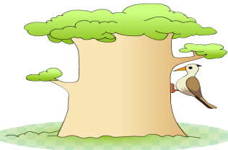
3
先找出在哪里，再改正。
5 0 1
1 0 6
5 0 4
× 3
× 5
× 2
1
1
3
3
5
0
3
0
1
1
0
8
5
0
5
0

Slide 13
4
2×304＝
603×3＝
3025
608
1809
309×5＝
1545
5×605＝
3 0 4
× 2
6 0 3
× 3
3 0 9
× 5
6 0 5
× 5
6 0 8
18 0 9
1 5 4 5
3 0 2 5

Slide 14
4
506×7＝
9×104＝
1863
3542
936
8×206＝
1648
207×9＝
5 0 6
× 7
1 0 4
× 9
2 0 6
× 8
2 0 7
× 9
3 5 4 2
9 3 6
1 6 4 8
1 8 6 3

Slide 15
5
奶奶买了一根5米长的红丝绳编中国结。
（1）
编一个中国结要用红丝绳105厘米，编2个要用多少厘米？
105×2＝210（厘米）
答：编2个要用210厘米。

Slide 16
5
奶奶买了一根5米长的红丝绳编中国结。
（2）
编好个中国结，这根红丝绳还剩多少厘米？还够编3个中国结吗？为什么？
5米＝500厘米
500－210＝290（厘米）
105×3＝315（厘米）
290＜315
答：还剩290厘米，不够编3个中国结。

Slide 17
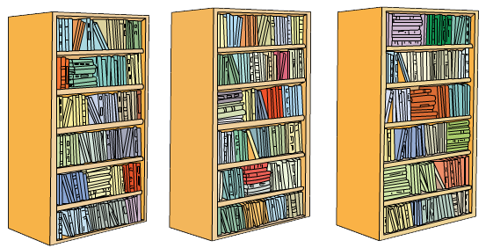
6
每个书架上都放了204本书。
借出386本，还剩多少本？
204×3＝612（本）
612－386＝226（本）
一共的➖借出的=剩下的
答：还剩226本。

Slide 18
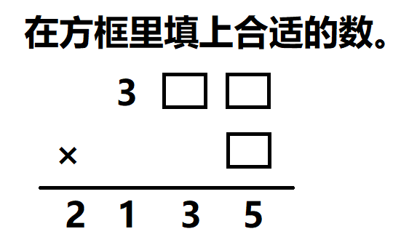
7
拓展题：
0
5
7

Slide 19
这节课你有什么收获？
乘数中间有0的乘法的笔算方法：相同数位对齐，从个位乘起，用一位数依次去乘三位数的个位、十位、百位（包括十位上的0），当个位乘得的积满十向十位进位时，将进上来的数写在积的十位上；如果个位没有进位，那么积的十位就用0占位。

